Slide 1
МОДЕЛИРОВАНИЕ ДВИЖЕНИЯ КРОВИ В ЗАВИСИМОСТИ ОТ ГЕМОДИНАМИЧЕСКИХ ПАРАМЕТРОВ
Выполнила: Вильчевская Анастасия Евгеньевна
Руководитель: Вильчевская Елена Никитична

Slide 2
Актуальность работы
Сердечно-сосудистые заболевания являются одной из самых распространённых причин смерти людей во всём мире
Многие патологии вызваны изменениями в вязкости крови
Часто патологии связаны с локальным изменением диаметра сосуда
В медицине важно оценивать кровоток в сосудах, в том числе перепады давления
2

Slide 3
Параметры, влияющие на течение крови
ГЕМАТОКРИТ
Содержание кровяных клеток в общем объёме крови
99% гематокрита приходится на эритроциты
ВЯЗКОСТЬ
Зависит от скорости сдвига
Зависит от гематокрита
АГРЕГАЦИЯ ЭРИТРОЦИТОВ
Сильнее выражена при низких скоростях сдвига
Сильнее выражена в узких сосудах
РАДИУС СОСУДА
Различные эффекты в разной степени выражены в сосудах разного радиуса
Young I. Cho, Jin M. Jung. New method of hematocrit correction of whole blood viscosity // International Communications in Heat and Mass Transfer. - 06.2014. - 226 с.
3

Slide 4
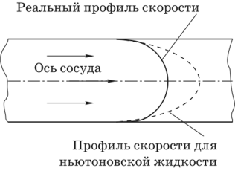
Эффекты, наблюдаемые при течении крови
СМЕЩЕНИЕ ЭРИТРОЦИТОВ К ОСИ СОСУДА
У стенок сосуда образуется бесклеточный слой
Эффект более заметен в узких сосудах
ЭФФЕКТ ФАРЕУСА-ЛИНДКВИСТА
Уменьшение вязкости в капиллярах
Связан с организацией эритроцитов в крови
4

Slide 5
Существующие подходы к моделированию течения крови
В ТОЛСТЫХ СОСУДАХ
Вязкость считают постоянной
Педли Т. Гидродинамика крупных кровеносных сосудов. М.: Мир, 1983. 400 с.
В УЗКИХ СОСУДАХ
Зависимость вязкости от радиуса
Sharan M., Popel A.S. A two-phase model for flow of blood in narrow tubes with increased effective viscosity near the wall. Biorheology. 2001. V. 38. P. 415–428.
Двухфазная модель
А. Е. Медведев, Двухфазная модель течения крови в крупных и мелких кровеносных сосудах, Матем. биология и биоинформ., 2011, том 6, выпуск 2, 228–249
В данной работе рассматривается зависимость вязкости от градиента скорости
5

Slide 6

Постановка задачи
ДОПУЩЕНИЯ
Жидкость несжимаемая
Гиперболическая зависимость вязкости от градиента скорости
Осевая симметрия
ВХОДНЫЕ ДАННЫЕ
Геометрия сосуда
Длина участка сосуда
Скорость на входе в канал
Параметры вязкости
$$μ= μ_{0}+ \frac{μ_{1}}{μ_{2}+ \frac{∂v_{z}}{∂r}}$$
(1)
НУЖНО ПОЛУЧИТЬ
Компоненты скорости в каждой точке
Давление в каждой точке
$$\underline{v}(t, r, z)=v_{r}(t,r, z)\underline{e_{r}}+v_{z}(t, r, z)\underline{e_{z}}$$
(2)
6
Young I. Cho, Jin M. Jung. New method of hematocrit correction of whole blood viscosity // International Communications in Heat and Mass Transfer. - 06.2014. - 226 с.

Slide 7
Постановка задачи
(3)
$$\left\{\begin{aligned}&ρ\frac{∂\underline{v}}{∂t}+ρ\underline{v}∙∇\underline{v}=−∇p+\left(∇μ\right)∙\left(∇\underline{v}\right)+μ∆\underline{v}; \\ & ∇∙\underline{v}=0.\end{aligned}\right.$$
УРАВНЕНИЯ
Уравнение Навье-Стокса
Уравнение несжимаемости
НАЧАЛЬНЫЕ И ГРАНИЧНЫЕ УСЛОВИЯ
(4)
$$\begin{matrix}{\left.\underline{v}\right|}_{t=0}=0; & {\left.v_{z}\right|}_{z=0}= u_{0}; & {\left.v_{ρ}\right|}_{z=0}= 0; \\ {\left.\frac{∂v_{z}}{∂z}\right|}_{z=l}=0; & {\left.\frac{∂v_{ρ}}{∂z}\right|}_{z=l}=0; & {\left. \underline{v}\right|}_{ρ=R}=0.\end{matrix}$$
7

Slide 8
Постановка задачи
$$μ\left(\frac{∂v_{z}}{∂r}\right)=μ_{0}+\frac{μ_{1}}{μ_{2}+\frac{∂v_{z}}{∂r}}$$
$$\underline{v}(t, r, z)=v_{r}(t,r, z)\underline{e_{r}}+v_{z}(t, r, z)\underline{e_{z}}$$
$$\underline{e_{r}}:$$
(5)
$$ρ\frac{\left.∂v_{r}(r, z\right)}{∂t}+ρ\left(v_{r}(r,z)\frac{\left.∂v_{r}(r,z\right)}{∂r}+v_{z}(r,z)\frac{\left.∂v_{r}(r,z\right)}{∂z}\right)==−\frac{\left.∂p(r,z\right)}{∂r}+\frac{\left.∂μ(\frac{∂v_{z}}{∂r}\right)}{∂r}\frac{\left.∂v_{r}(r,z\right)}{∂r}+\frac{\left.∂μ(\frac{∂v_{z}}{∂r}\right)}{∂z}\frac{\left.∂v_{r}(r,z\right)}{∂z}+μ(\frac{∂v_{z}}{∂r})\left(\frac{\left.∂^{2}v_{r}(r,z\right)}{∂r^{2}}+\frac{1}{r}\frac{\left.∂v_{r}(r,z\right)}{∂r}−\frac{\left.v_{r}(r,z\right)}{r^{2}}+\frac{\left.∂^{2}v_{r}(r,z\right)}{∂z^{2}}\right)$$
$$\underline{e_{z}}:$$
(6)
$$ρ\frac{\left.∂v_{z}(r,z\right)}{∂t}+ρ\left(v_{r}(r,z)\frac{\left.∂v_{z}(r,z\right)}{∂r}+v_{z}(r,z)\frac{\left.∂v_{z}(r,z\right)}{∂z}\right)==−\frac{∂p\left(r,z\right)}{∂z}+\frac{\left.∂μ(\frac{∂v_{z}}{∂r}\right)}{∂r}\frac{∂v_{z}\left(r,z\right)}{∂r}+\frac{\left.∂μ(\frac{∂v_{z}}{∂r}\right)}{∂z}\frac{∂v_{z}\left(r,z\right)}{∂z}+μ(\frac{∂v_{z}}{∂r})\left(\frac{\left.∂^{2}v_{z}(r,z\right)}{∂r^{2}}+\frac{1}{r}\frac{\left.∂v_{z}(r,z\right)}{∂r}+\frac{\left.∂^{2}v_{z}(r,z\right)}{∂z^{2}}\right)$$
8

Slide 9
Решение задачи
Метод конечных объёмов
Установление по фиктивному времени
Криволинейная сетка
Разностная схема расщепления
Реализация на С++
9

Slide 10
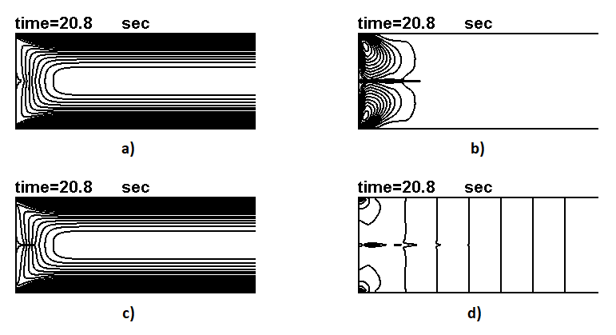
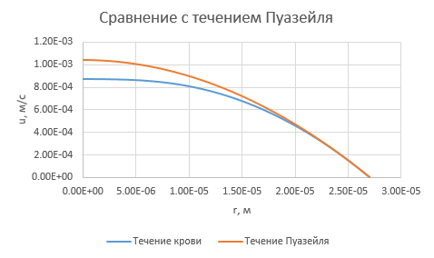
Анализ результатов. Характер течения
Изолинии (в установившемся режиме)
а) горизонтальной скорости
b) радиальной скорости
c) модуля скорости
d) давления
10

Slide 11
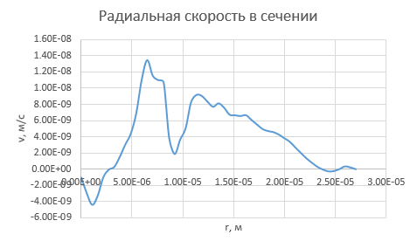
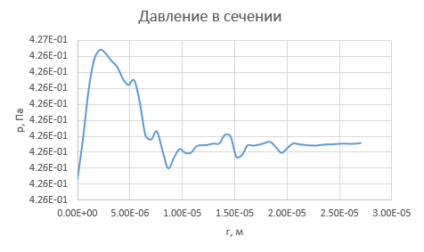
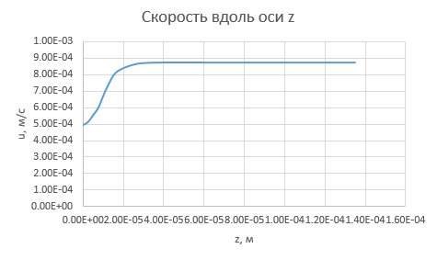
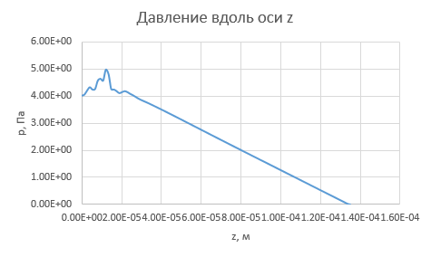
Анализ результатов. Характер течения
11

Slide 12
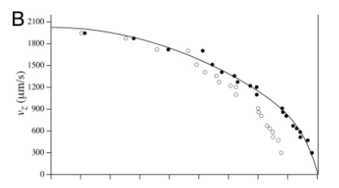
Анализ результатов.
Сравнение с экспериментом
ПАРАМЕТРЫ ЗАДАЧИ
Радиус и осевой градиент давления берутся как в эксперименте
Параметры вязкости получены из графиков (*) для трёх образцов крови с гематокритом 30% или 35%
Young I. Cho, Jin M. Jung. New method of hematocrit correction of whole blood viscosity // International Communications in Heat and Mass Transfer. - 06.2014. - 226 с.
(*)
ПАРАМЕТРЫ ЭКСПЕРИМЕНТА:
Капилляр радиусом 27 мкм
Гематокрит 33,5%
Осевой градиент давления 3736 дин/см³
12
Эксперимент: D. S. Long, M. L. Smith, A. R. Pries, et al., Proc. Nat. Acad. Sci. USA 101 (27), 10060 (2004)

Slide 13
Анализ результатов.
Сравнение с экспериментом
РАСХОЖДЕНИЕ ОБУСЛОВЛЕНО:
Не учитывается организация эритроцитов
Не учитывается эффект Фареуса-Линдквиста
Аппроксимация гиперболой не точна
Нет зависимости при гематокрите 33,5%
Отличие свойств крови внутри и вне организма
Эксперимент: D. S. Long, M. L. Smith, A. R. Pries, et al., Proc. Nat. Acad. Sci. USA 101 (27), 10060 (2004)
13

Slide 14
Аппроксимация гиперболой зависимости вязкости от градиента скорости
Экспериментальные точки: Young I. Cho, Jin M. Jung. New method of hematocrit correction of whole blood viscosity // International Communications in Heat and Mass Transfer. - 06.2014. - 226 с.
14

Slide 15
Анализ результатов.
Влияние гематокрита
15

Slide 16
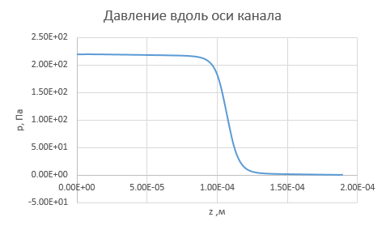
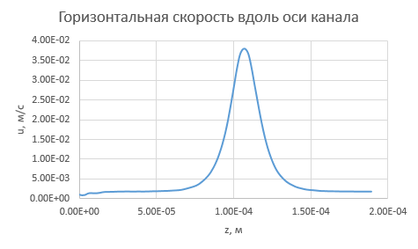
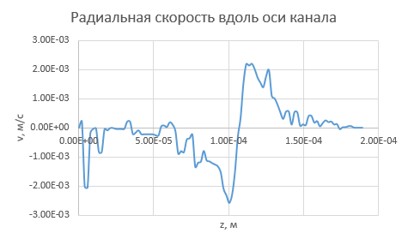
Анализ результатов. Сужение сосуда
16

Slide 17
Анализ результатов. Различные сосуды
Диаметр около 1 см
Максимальная скорость около 0,2 м/с
Гематокрит 45%
Полученный градиент давления 250 Па/м
Диаметр около 2-3 см
Максимальная скорость около 0,25 м/с
Гематокрит 45%
Полученный градиент давления 80 Па/м
17

Slide 18
Заключение
Проведён анализ существующих исследований по данной теме
Систематизированы факторы, влияющие на течение крови
Методом конечных объёмов решено уравнение Навье-Стокса в цилиндрической системе координат с вязкостью, зависящей от градиента скорости, при поставленных начальных и граничных условиях
Алгоритм реализован на С++
Проведено сравнение решения с экспериментом
Рассмотрен случай переменного радиуса сосуда
Задача решена для различных сосудов кровеносной системы
18

Slide 19
СПАСИБО ЗА ВНИМАНИЕ!

